Slide 1

plataforma de ciberataques
Denuncie, Proteja, Previna: Juntos Contra Ciberataques!"

Slide 2
Objetivos
Efetuar vários tipos de denúncias ( mensagens falsas, chamadas falsas, emails falsos e ciberataques a dispositivos ou empresas );
Melhor comunicação com especialistas para resolver os problemas que surgem para melhorar a sua proteção.

Slide 3

Análise de requisitos

Slide 4
Requisitos funcionais
• Registo de Utilizadores;
• Envio de denúncias;
• Categorização dos incidentes;
• Acompanhamento de denúncias;
• Realização de pedidos de submissão;
• Gestão de incidentes;
• Notificações por e-mail;
• Busca e filtros;
• Relatórios e Estatísticas.

Slide 5
Requisitos não funcionais
• Segurança;
• Estabilidade;
• Desempenho;
• Disponibilidade;
• Usabilidade;
• Manutenção.

Slide 6

Design e modelação da solução

Slide 7
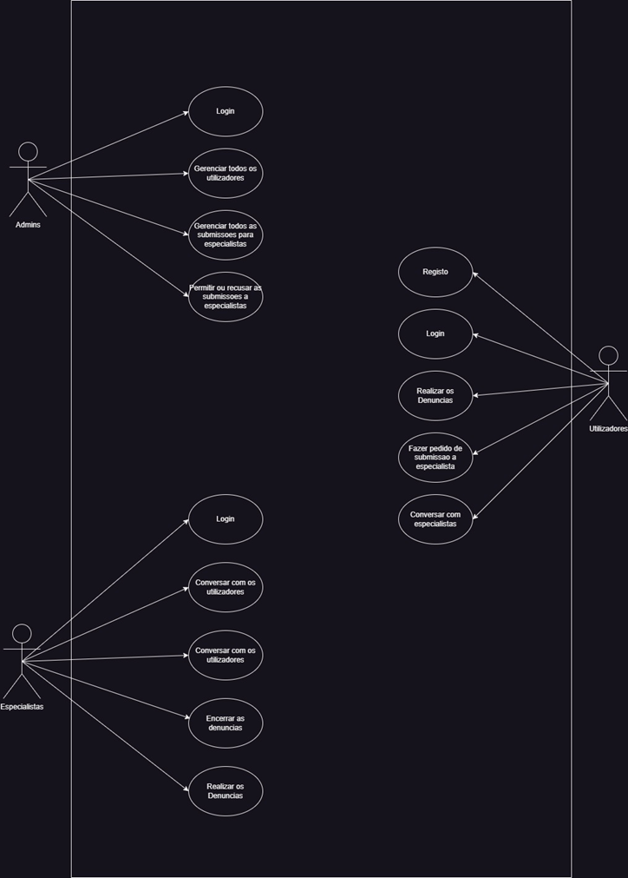
Modelo de casos de uso

Slide 8
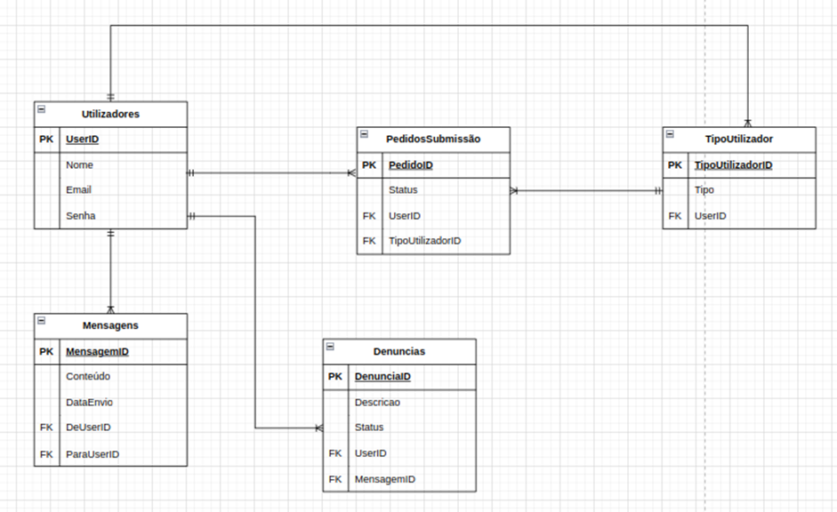
Modelo de dados (modelo relacional)

Slide 9
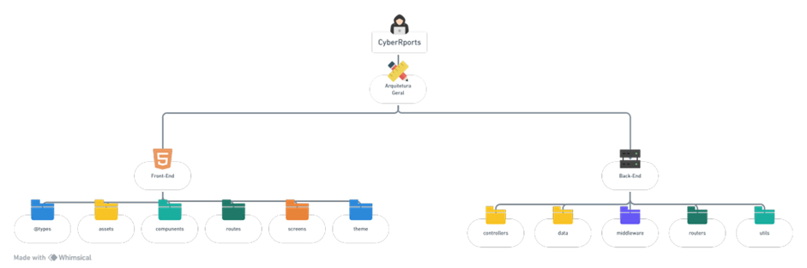
Arquitetura geral da solução

Slide 10
Arquitetura geral da solução

Slide 11
Arquitetura geral da solução

Slide 12









Tecnologias utilizadas

Slide 13
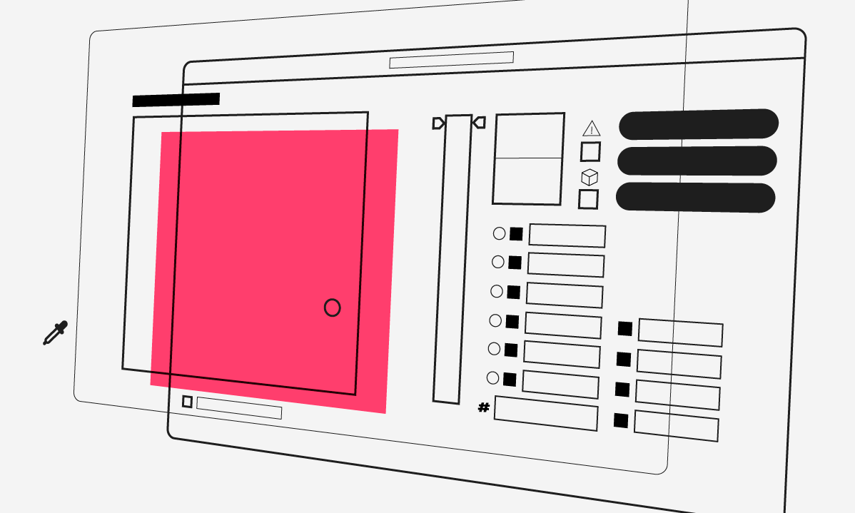
Mockups

Slide 14
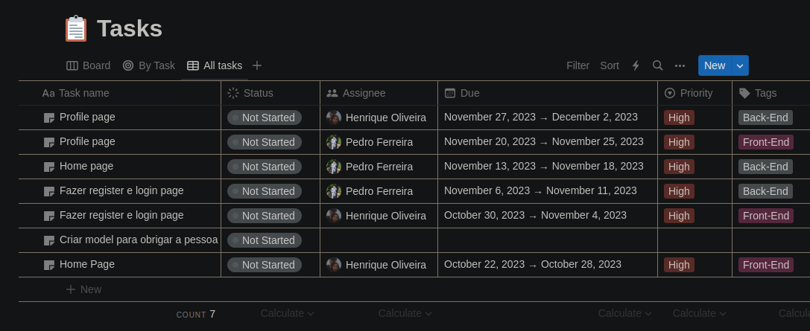
Cronograma

Slide 15


Denuncie aqui os seus problemas de Cibersegurança

